Slide 1
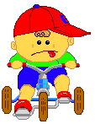
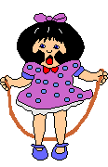
Двигательная активность детей раннего дошкольного возраста
Подготовила воспитатель I младшей группы УРО №105 Митряну Людмила

Slide 2
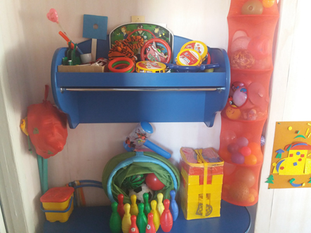
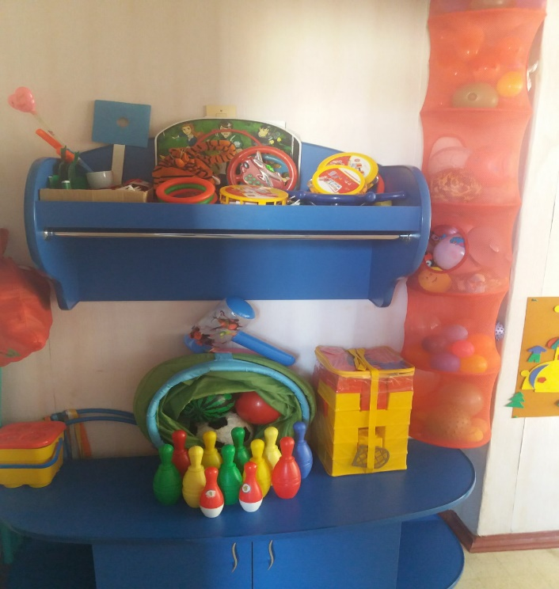
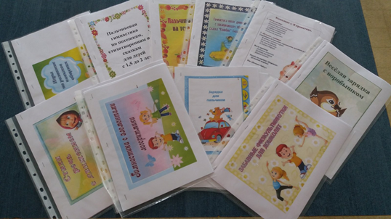
Центр двигательной активности

Slide 3
Цель: разработать систему работы по организации и руководству двигательной активности детей раннего возраста.
Задачи :
Создать условия для двигательной активности в группе, на участке детского сада ,в режимных моментах, в свободной деятельности;
Обеспечить индивидуальный подход к детям с разной двигательной активностью;
Формировать систему работы по организации и руководству двигательной активности детей, в течение всего дня пребывания ребёнка в УРО.

Slide 4
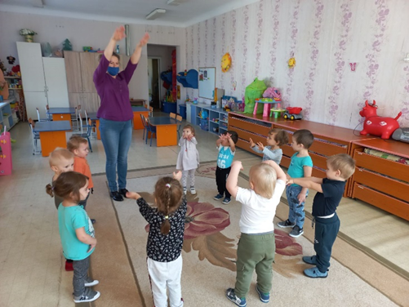
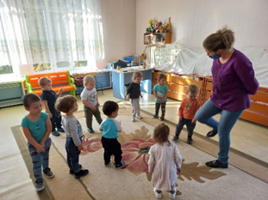
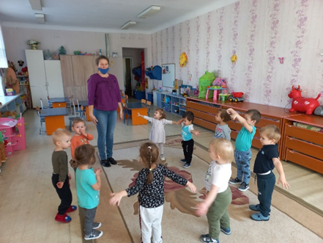
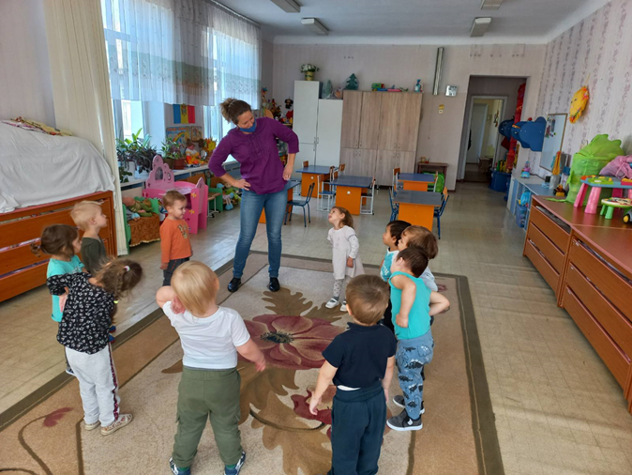
Комплекс утренней гимнастики

Slide 5
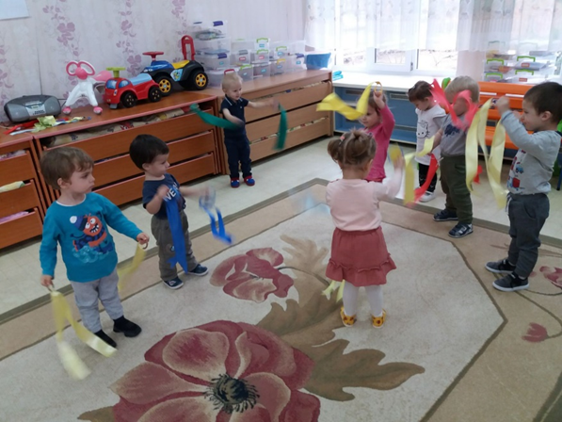
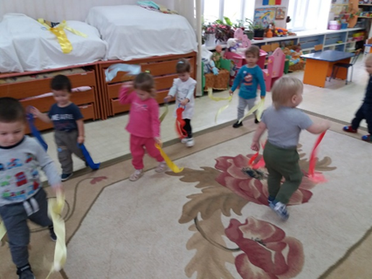
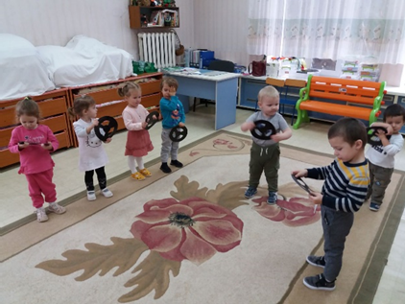
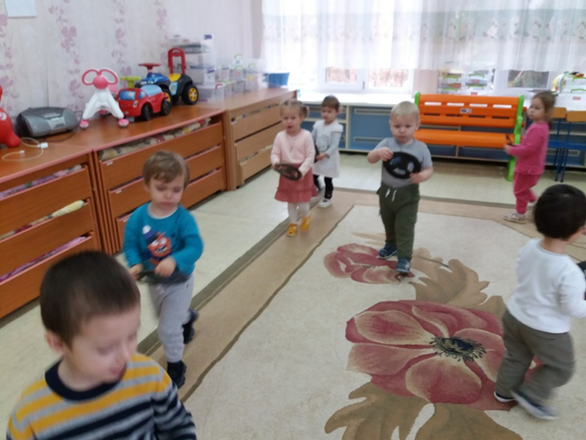
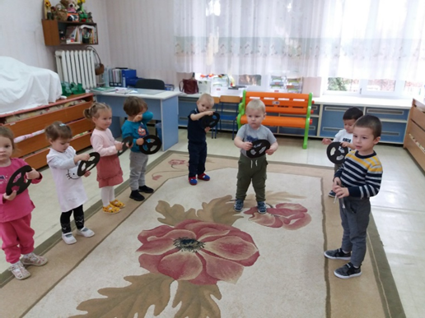
Игра «Цветной круг»
Цель: развивать внимание, мышление ( малоподвижная игра, в которой дети выполняют различные движения за ведущим)
Игра «Автомобиль»
Цель: развивать ловкость, координацию движений, внимание и учить слышать сигнал и реагировать на него.

Slide 6
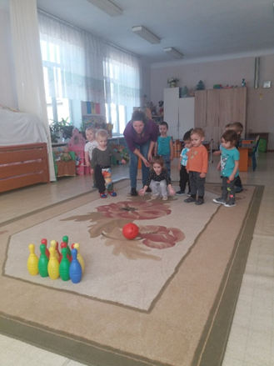
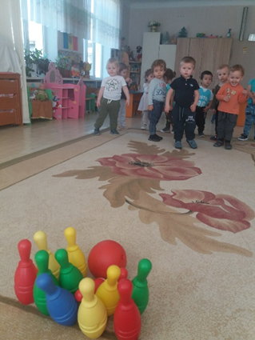
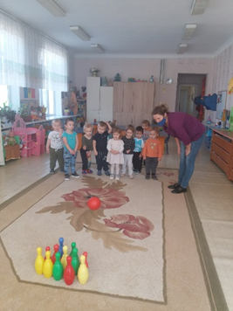
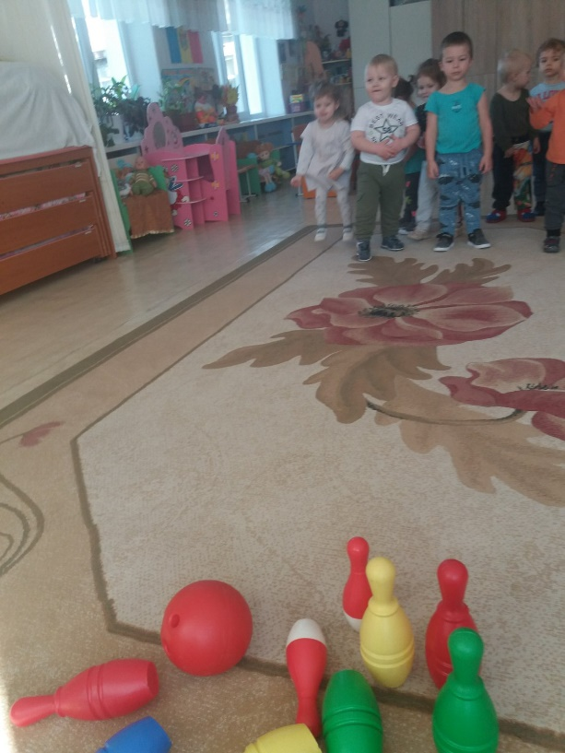
Игра «Кегли»
Цель : развивать умение бросать разными способами, развивать глазомер, координацию, смекалку.

Slide 7
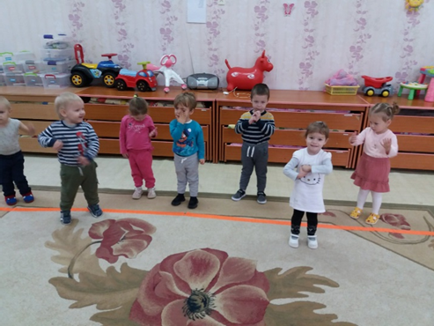
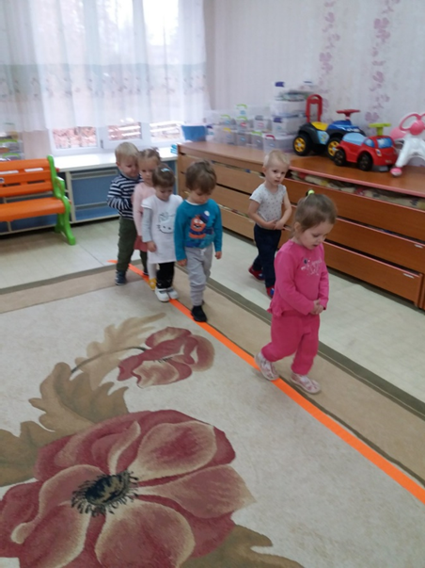
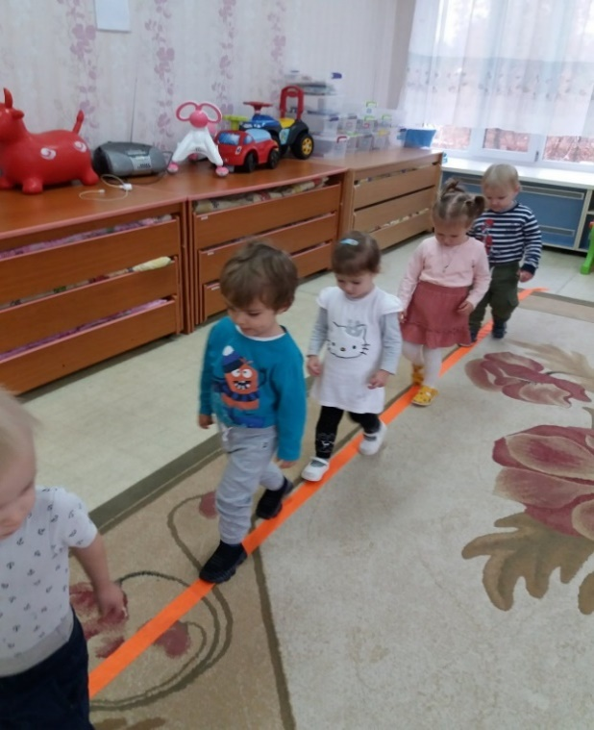
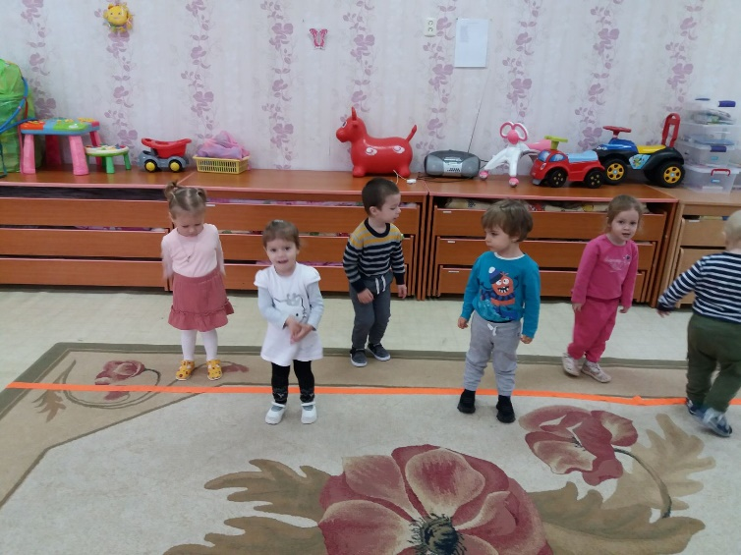
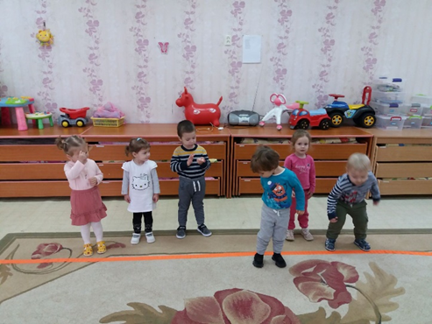
« Маленькие ножки шагают по дорожке»

Slide 8
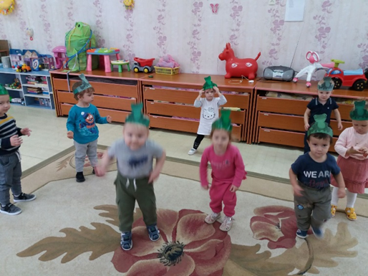
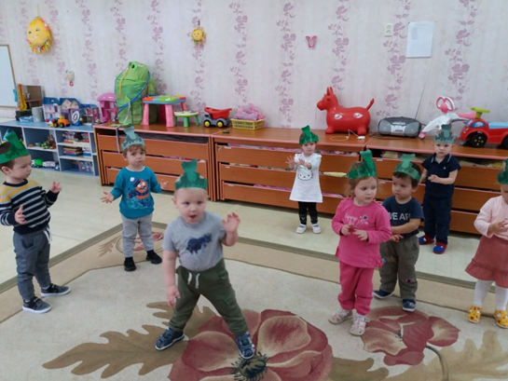
Подвижная игра с правилами «Лягушки»
Цель: создание условий для двигательной активности детей.

Slide 9
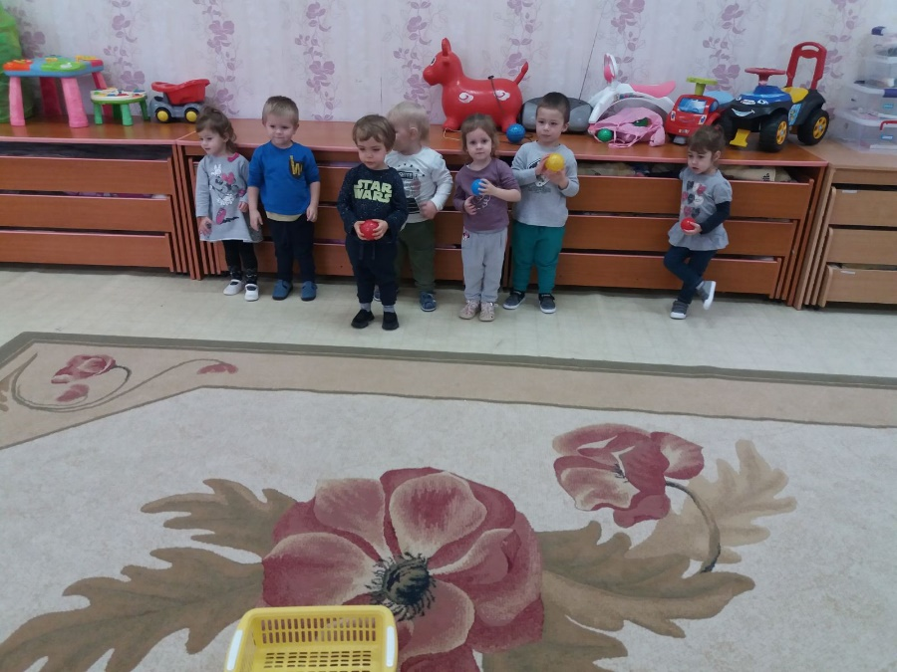
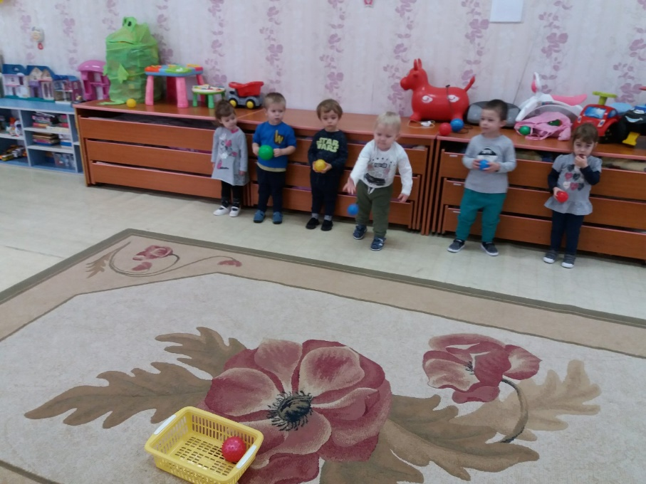
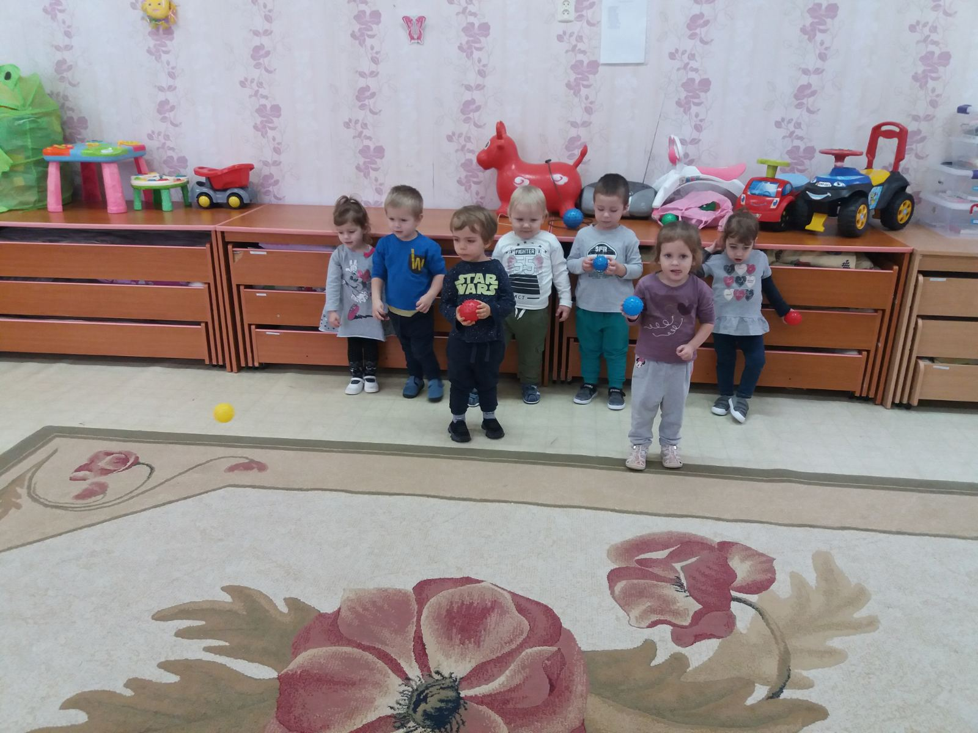
Подвижная игра «Собери мячики в корзинку»

Slide 10
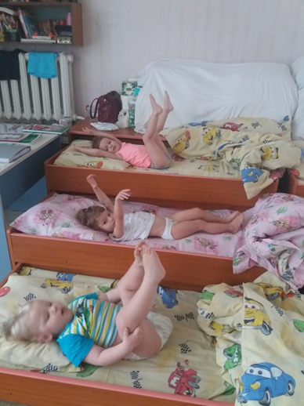
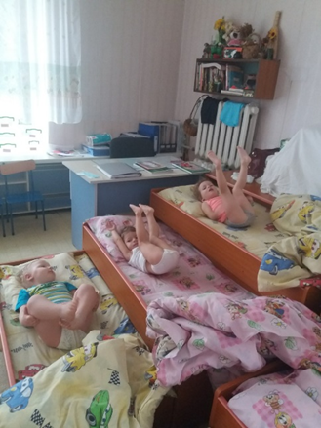
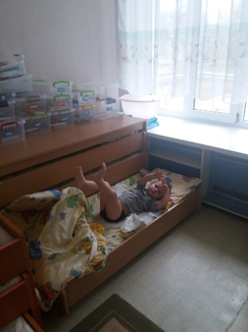
КОРРИГИРУЮЩИЕ УПРАЖНЕНИЯ «Велосипед»
Цели: улучшение кровообращения в ногах, укрепление мышц брюшного пресса и нижних конечностей, развитие координации движений.

Slide 11
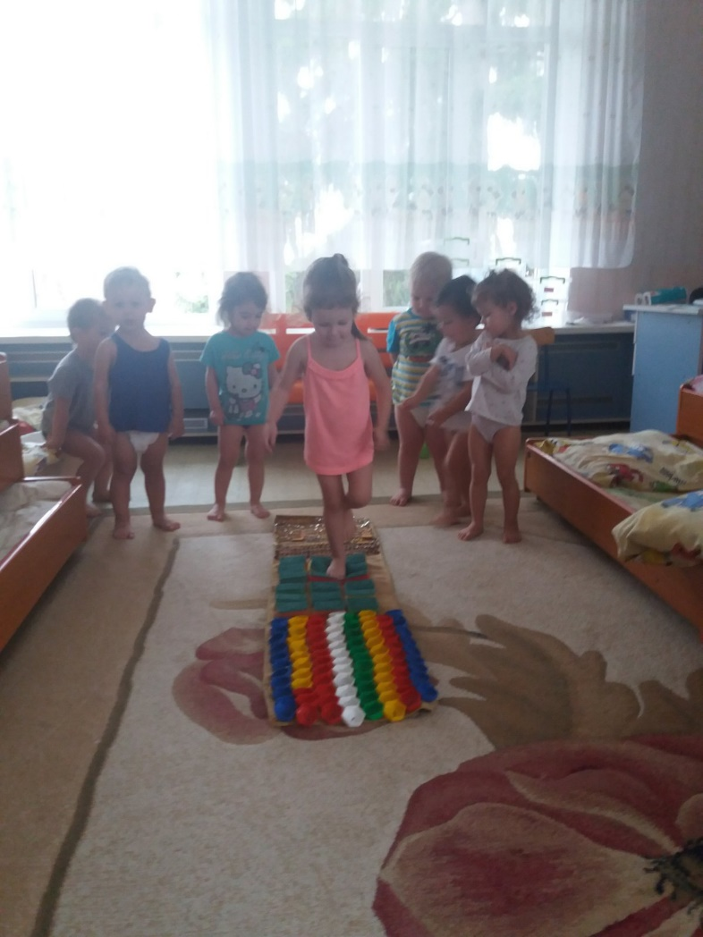
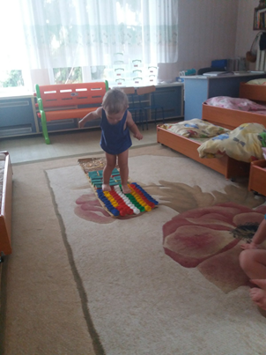
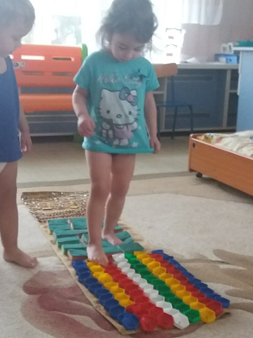
Гимнастика пробуждения» — массажный коврик

Slide 12
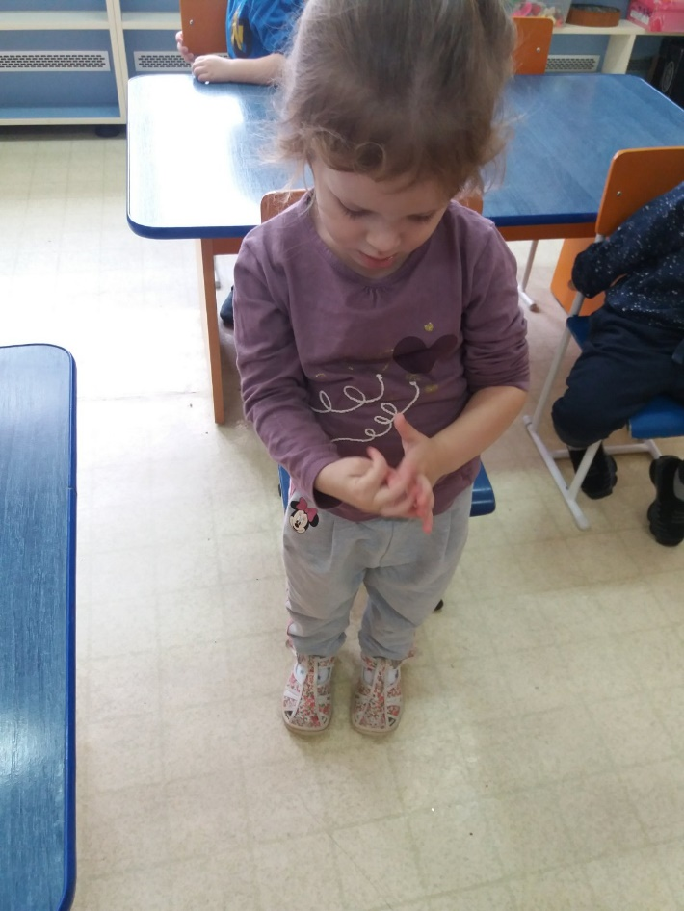
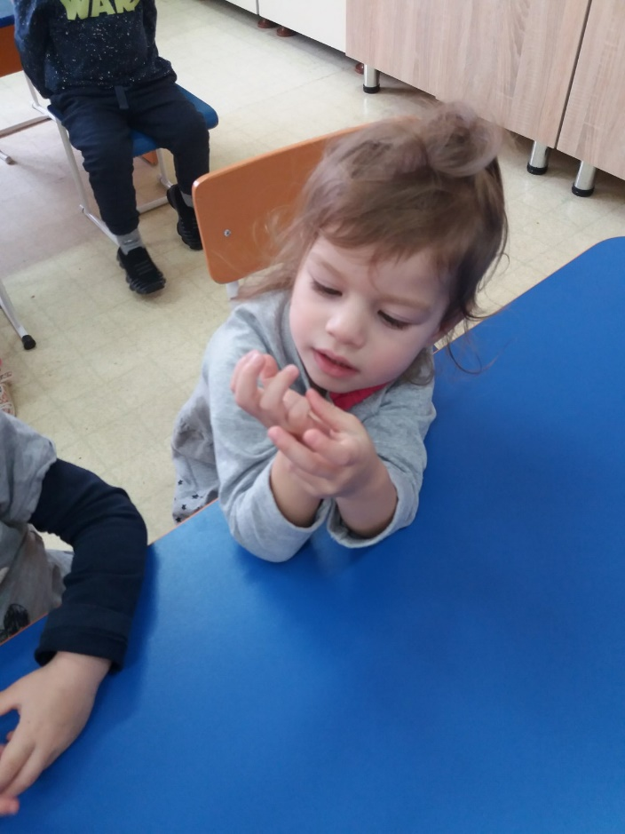
Пальчиковые игры – это уникальный способ развития малыша. Они представляют собой своеобразный массаж и гимнастику для пальцев рук и ног. Движения обычно сопровождаются короткими веселыми стихами, и дети с удовольствием их повторяют.

Slide 13
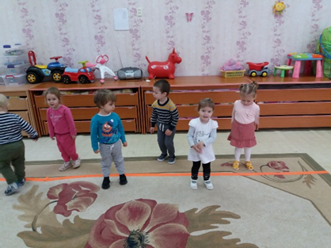
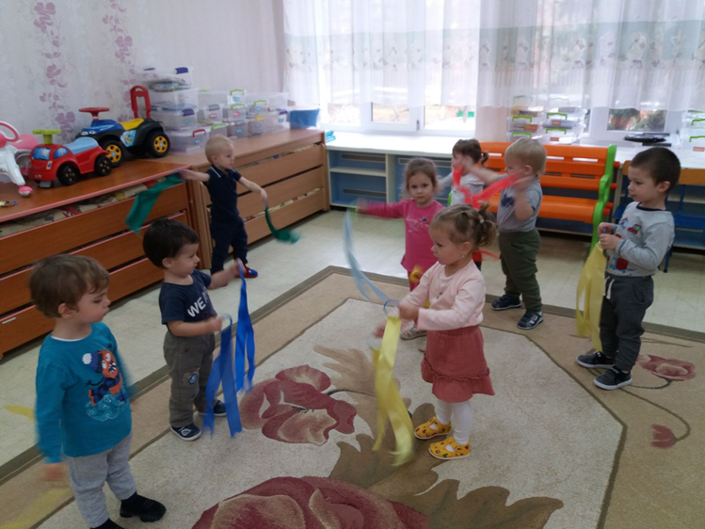


Главный принцип при работе над развитием движений – нельзя заставлять ребёнка их выполнять. Нужно создать условия для того, чтобы малыш сам захотел поиграть. Но и ограничивать в движениях тоже плохо.

Slide 14

Картотека подвижных игр.

Slide 15
Двигательная активность представляет собой удовлетворение потребности организма ребёнка в движении. Ведь ключ к здоровью – это движение!

Slide 16

Спасибо за внимание !

